Slide 1
危险废物管理及应急处置
博富特咨询
全面
专业
实用

Slide 2
关于博富特
博富特培训已拥有专业且强大的培训师团队-旗下培训师都拥有丰富的国际大公司生产一线及管理岗位工作经验，接受过系统的培训师培训、训练及能力评估，能够开发并讲授从高层管理到基层安全技术、技能培训等一系列课程。
我们致力于为客户提供高品质且实用性强的培训服务，为企业提供有效且针对性强的定制性培训服务，满足不同行业、不同人群的培训需求。
博富特认为：一个好的培训课程起始于一个好的设计,课程设计注重培训目的、培训对象、逻辑关系、各章节具体产出和培训方法应用等关键问题。

Slide 3
一.危险废物管理
分类要求
实验室废液
（900-047-49）
研究开发产生的实验室废液
废有机溶剂
（900-499-42）
生产过程中产生的废有机溶剂
种类
其他废物
(900—41-49)
沾染危险物的包装物、容器、清洗杂物
废药品
（272-005-02）
生产过程中产生的过期、伪劣药品。

Slide 4
管理要求
公司安全生产管理机构全面负责危险废物管理工作
EHS全权负责本公司危险废物的日常监管和对外联络
所有盛装危险废物的容器、包装物必须完好无破损。
生活垃圾必须和实验室危险废物严格区分，不得混放。

Slide 5
管理要求
任何带液体类试剂、溶剂、馏分、配置液等一律不得随容器
放如固体垃圾袋内。
室温下，遇水易发生反应的酰氯、强酸、金属氢化物、三
氯化磷、二氯亚砜、碱金属等一律必须预处理稳定后，按照
要求装入废液桶内。
装载液体废物的容器必须留足够的空间，容器顶部和液
面之间保留10cm左右的空间，以防溶剂挥发产生内压。

Slide 6
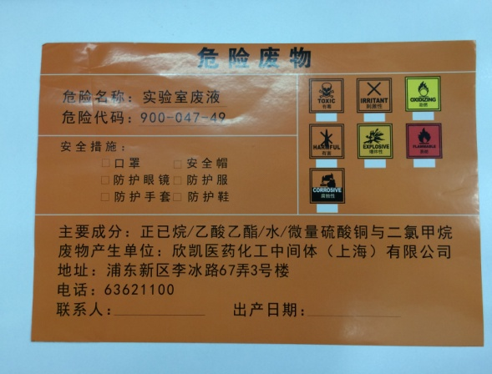
管理要求
严禁将两种相互不相容、互忌的危废物混放在同一容器，如酸碱物质、氧化剂与还原剂，酸与氧化剂等。
所有盛装危险废物的容器、包装物必须粘贴危险废物警示标志，标注上应填写危废危害特性、安全措施、主要成分、数量，入库信息、产生部门等。
严禁将危险废物自私倒入水池或乱扔到公共环境区域中。

Slide 7
管理要求
危险废物必须严格分类，完整的废玻璃瓶装袋，破碎的玻璃
瓶必须收集到纸箱内，注射器针头必须单独存放到利器盒内。
EHS定期对危险废物储存场所、危废包装情况进行日常检查
， 对发现的问题要及时处理。
建立危险废物管理台账，明确出入库信息，定期向环保部门
进行申报登记，同时要是是减量化措施，减少危废产生。

Slide 8
二.危险废物应急处置
危险废物事故防范措施及应急预案
危险废物泄露及火灾事故应急预案
危险废物突发环境事件应急预案

Slide 9
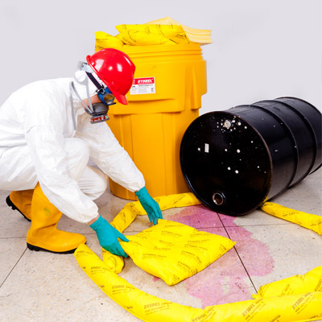
泄露应急处置
危险废物泄露情况分析
① 储存容器损坏而发生泄露
② 在运输过程中导致的泄露
③ 由于操作失误导致危险废物泄露
④ 由于发生火灾、爆炸引起的危险废物泄露
危险废物的主要特性
易燃、易爆、有毒有害，对大气、水体和土壤环境有较大的污染。

Slide 10
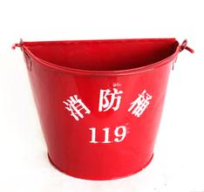
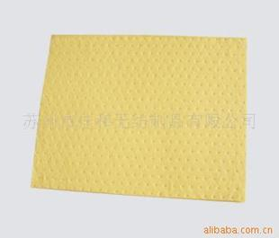
泄露应急处置
处置流程
组织人员实施抢险
立即封堵泄漏源
EHS
发现泄漏
立即报告
上级领导
围堵泄漏物质，防止流入下水道
建议购买
采用吸附棉等吸附泄漏物
收集到废物桶内集中处理
调查泄漏原因

Slide 11
火灾应急处置
组织疏散周边人群
EHS
转移周边可燃溶剂、易燃物质
利用灭火器材尽可能的控制火势
发现火灾
立即报告
布置火区警戒线，禁止无关人员入内
上级领导
开展事故调查
火势无法控制时，立即打119求助

Slide 12
感谢聆听
资源整合，产品服务
↓↓↓
公司官网 | http://www.bofety.com/
如需进一步沟通
↓↓↓
联系我们 | 15250014332 / 0512-68637852
扫码关注我们
获取第一手安全资讯
微信公众号
抖音

